Slide 1
الأسبوع العاشر
التغذية الراجعة (2 )
إعداد الدكتور/ ياسر جمعة محمود

Slide 2
أهداف التغذية الراجعة
التعرف على مستوى الطلاب
التعرف على الأثر المعرفي عند الطلاب
التعرف على الأثر السلوكي عند الطلاب
الوقوف على مدى التغيير الحقيقي في المخزون الفكري عند الطلاب
مساعدة الطلاب على عدم الرهبة من الاختبار
مساعدة الطلاب على التعود على الاختبارات المختلفة
مساعدة الطلاب على زيادة الثقة بالنفس

Slide 3
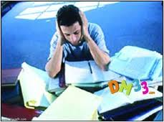

Slide 4


Slide 5
ما فائدة التغذية الراجعة ؟
يحتاج الأستاذ إلى أن يتعرف على مستوى الطلاب ودرجة استيعابهم وتذكرهم للمفاهيم الاتصالية التي سبق لهم دراستها من خلال التغذية الراجعة وتثبيت المعلومات الرئيسية .

Slide 6
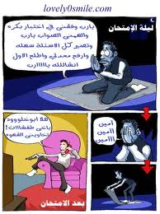

Slide 7


Slide 8
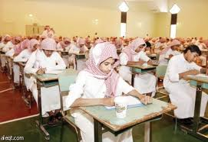

Slide 9
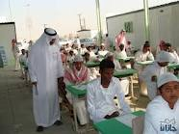

Slide 10
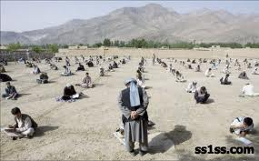

Slide 11
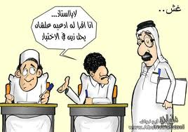

Slide 12
كيف يتم التغذية الراجعة ؟
يتفق الأستاذ مع طلابه مسبقاً على هذا الأسبوع بأنه خاص لمراجعة وتثبيت المعلومات من خلال التغذية الراجعة باستخدام الأسئلة الشفهية وتقييم مستوى كل طالب ويمنح الطالب درجة من عشر درجات تعكس مستواه في المراجعة والتقييم .

Slide 13


Slide 14
حكمـــــــــة
من جد وجد ومن زرع حصد

Slide 15
بالنجاح والتوفيق
لا تنسونا بالدعاء

